Slide 1
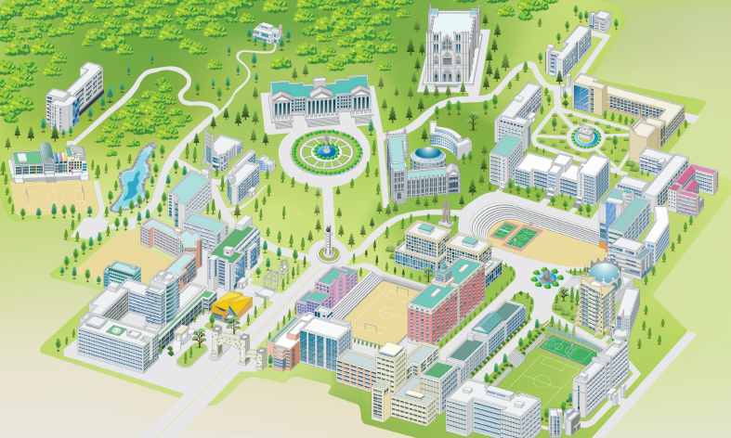
<2018 가을축제 교통통제>
일자 : 10월 10일(수) ~ 10월 12일(금)
통제내용
1. 교시탑~본관진입로 : 행사기간 중 1열 통행만 가능(길가 양측 부스 설치·운영예정)
2. 교시탑~노천 오르막길~문과대~경영대~정경대 : 18:00~24:00 통행 불가
3. 노천주차장 : 무대설치로 인해 3일간 출입 및 주차 불가(경영대 지하주차장 이용 가능)
4. 푸른솔 주차장에서 진입하는 차량은 의대쪽, 경영대 주차장으로만 통행 가능
교통통제선
행사기간(3일간) 18:00 ~24:00
출입 불가
행사기간(3일간) 차량
1열 통행만 가능
행사기간(3일간) 18:00 ~24:00
출입 불가
행사기간(3일간) 노천주차장
24시간 출입 불가
행사기간(3일간) 18:00~24:00 진입불가
행사기간(3일간) SPACE21 주차장에서 노천주차장 진입로 통행 불가

